Slide 1
Git & github
By 宋正倫
(修訂by jmchen)

Slide 2
Content
Summary
安裝與設定
Repository 初次設定
檔案變更

Slide 3
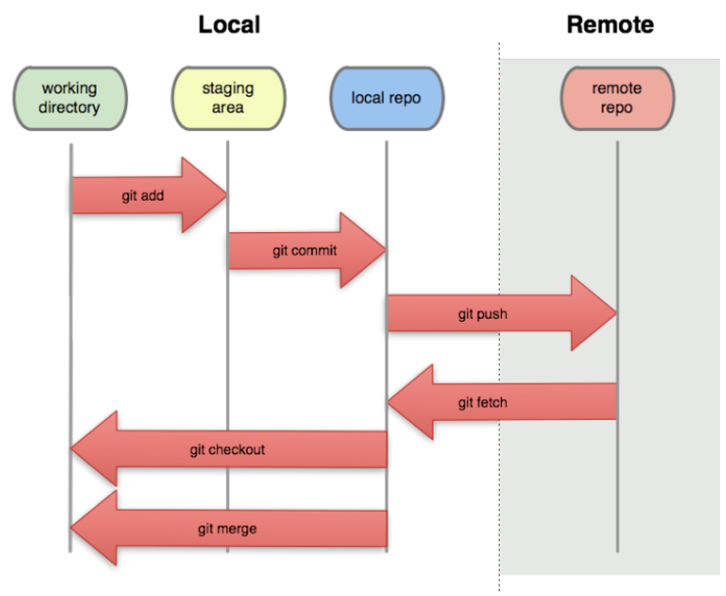
Summary
(For FIRST TIME git user)
git config --global user.email "myemail@gmail.com"
git config --global user.name “XYZ“
(to use Notepad++ as your editor… url)
(untracked)

Slide 4
(First time to create repository)
In directory <dir>
git init
  .git is created
vi .gitignore
  Files not to be added to git
git add .
  add all files to staging area
git commit -m "comments ...“
go to github, add new repository of name <dir>
git remote add origin https://github.com/XYZ/<dir>.git
git push -u origin master
git checkout -b gh-pages
git push origin gh-pages
砍掉重練
(萬不得已)
rm –r –f .git
再從頭開始

Slide 5
(File update)
at master branch
git add . (or git add -i )
  interactive add
git commit -m “comments”
git push -u origin master
git checkout gh-pages
git merge master
  mirroring changes to gh-pages
git push origin gh-pages
git checkout master
  change back to master branch
Back to Content

Slide 6
安裝與設定
(只需要做一次)

Slide 7

首先到github.com申請帳號

Slide 8
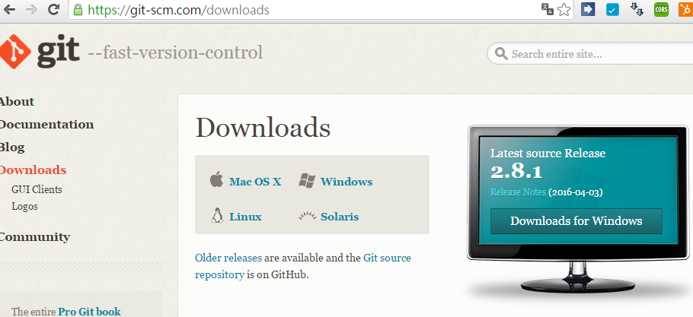
Download Git

Slide 9
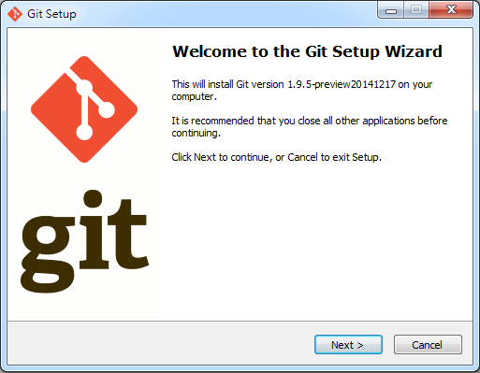
安裝Git

Slide 10
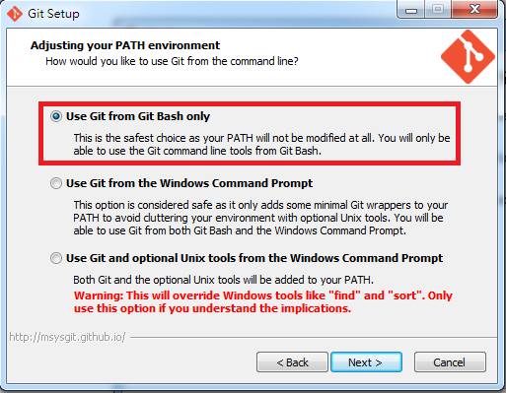

Slide 11
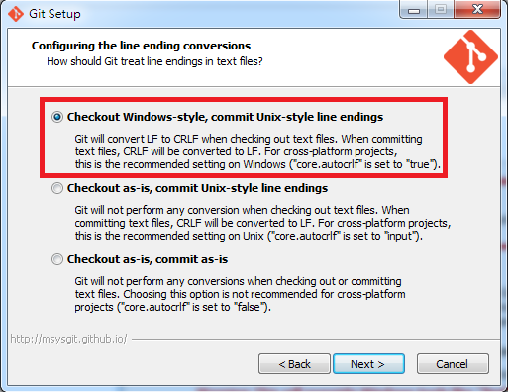

Slide 12
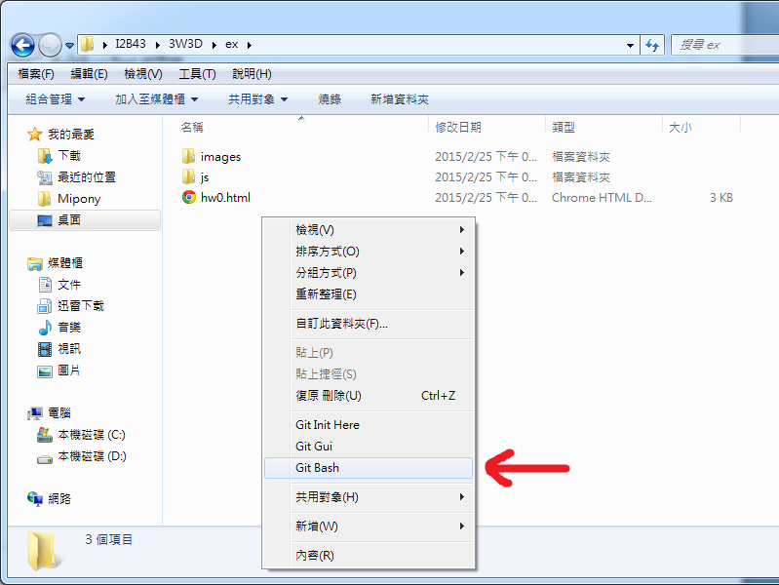
任何資料夾 …
若git安裝成功
按滑鼠右鍵
你應該會看到這些

Slide 13
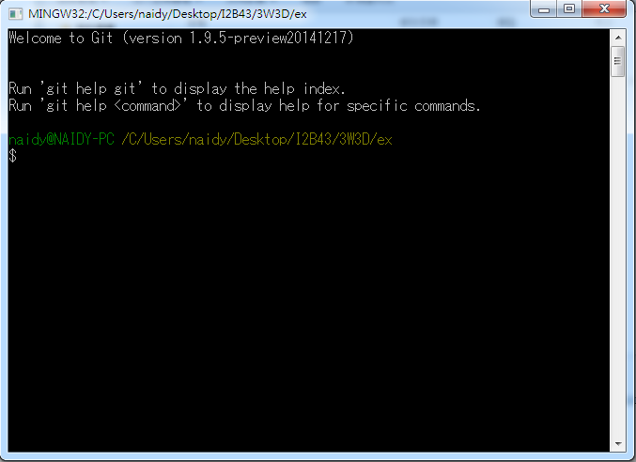
Bash shell
常用指令

Slide 14
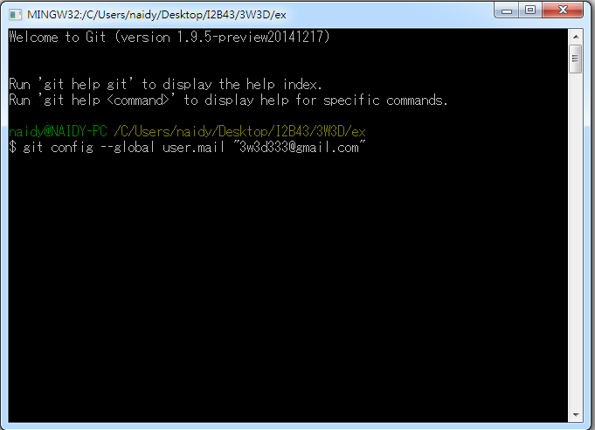
輸入 git config --global user.email “xxx@gmail.com”
user.email
Config: 你的email

Slide 15
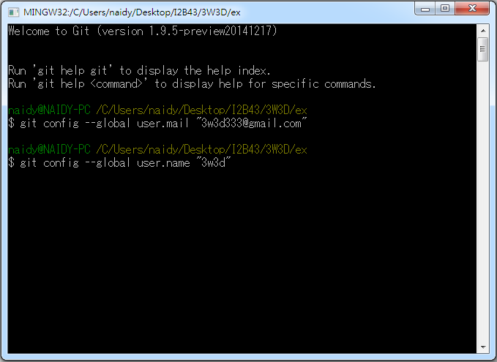
輸入 git config --global user.name “xxx”
user.email
Config: 你的user.name
Back to Content

Slide 16
初次設定
你想要做版本控制的資料夾

Slide 17
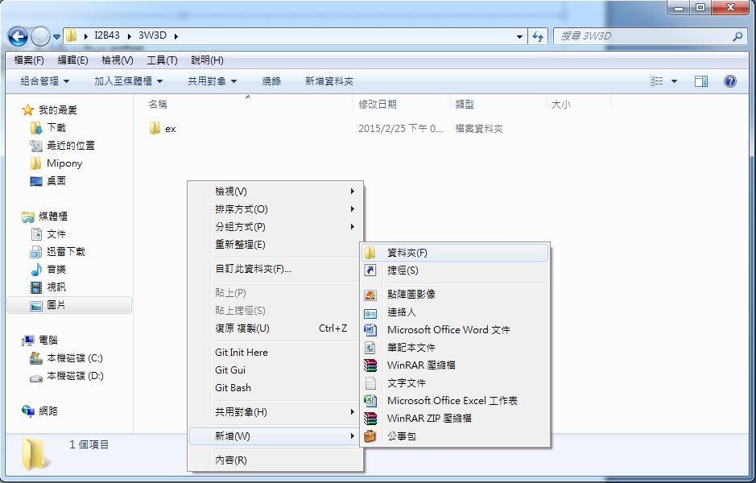
新增一個資料夾作目錄

Slide 18
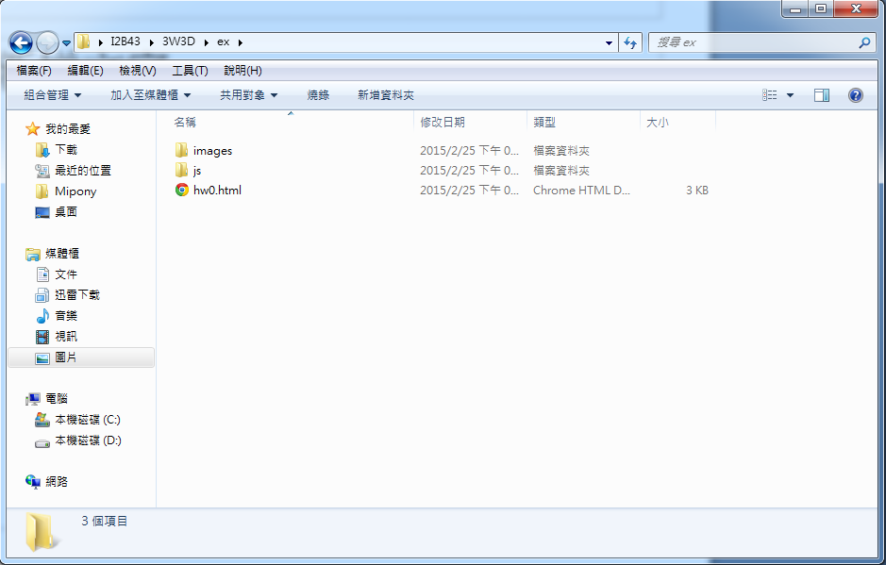
放入所需的檔案

Slide 19
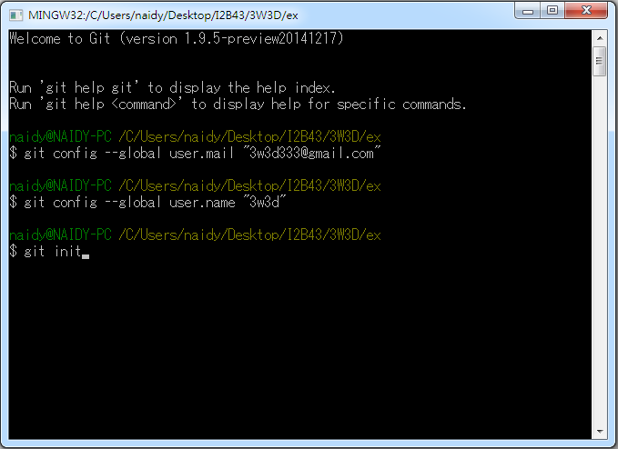
輸入 git init
產生 .git/ 資料夾

Slide 20
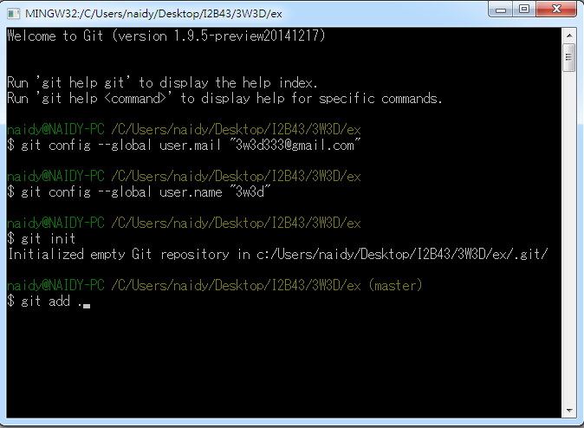
輸入 git add .
將資料夾中所有檔案( . )
加入

Slide 21

輸入 git commit
確定你了解add 與commit的差別…

Slide 22
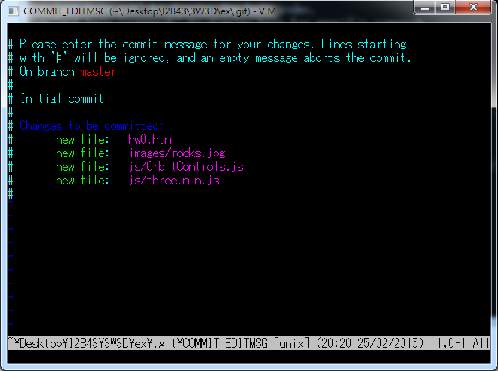
這些是將新增的檔案
啟動了vi編輯器
(常用指令)

Slide 23
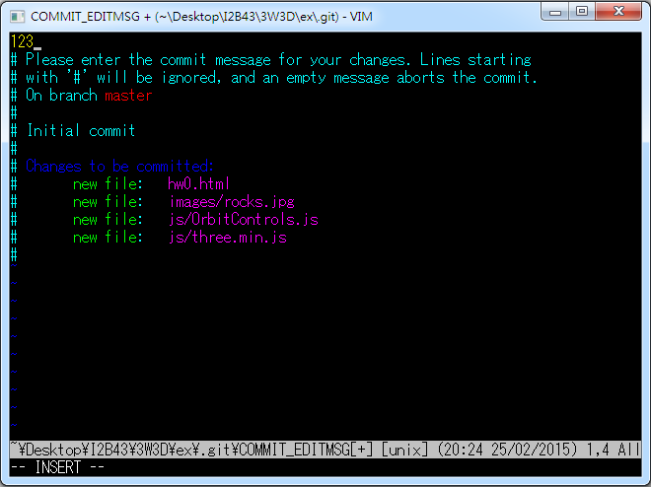
按i進入INSERT模式
新增commit message

Slide 24
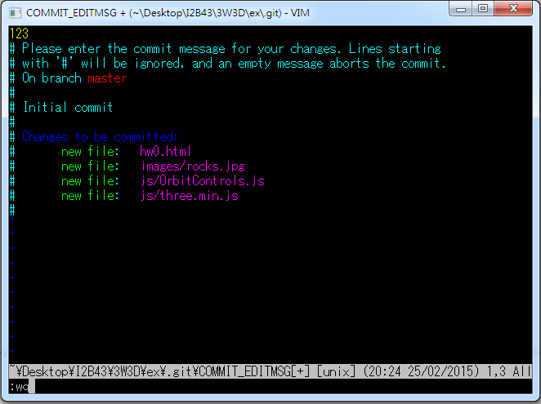
輸入完畢按ESC 再輸入:wq儲存並退出

Slide 25
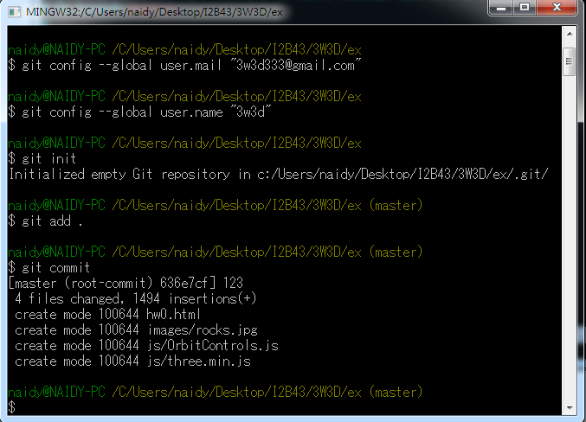
也可以用
git commit -m “comments”
(就不會進入vi 而直接加入commit message)

Slide 26
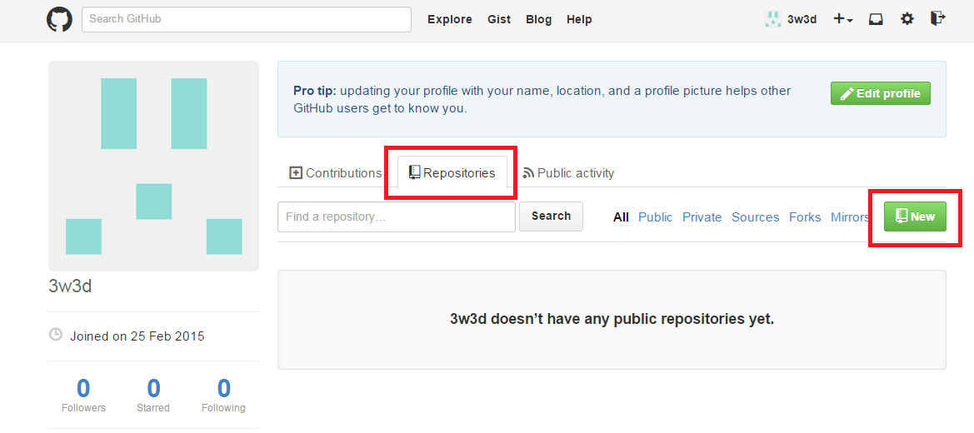
到你的github 新增一個repository

Slide 27
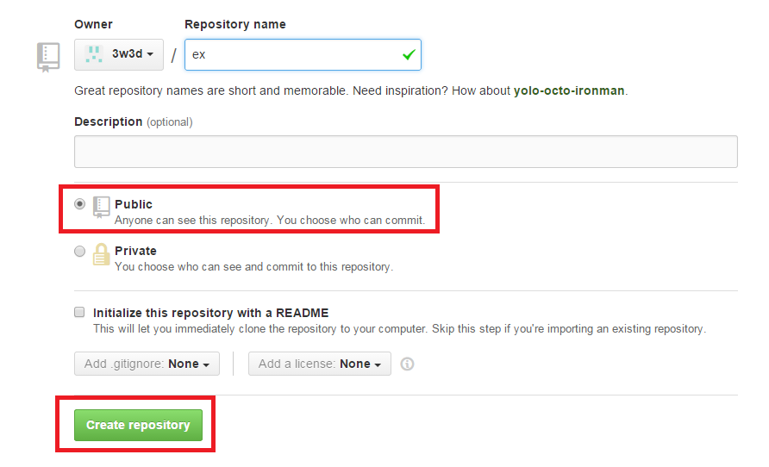
Repository name: (/ex)
跟local硬碟上一樣

Slide 28
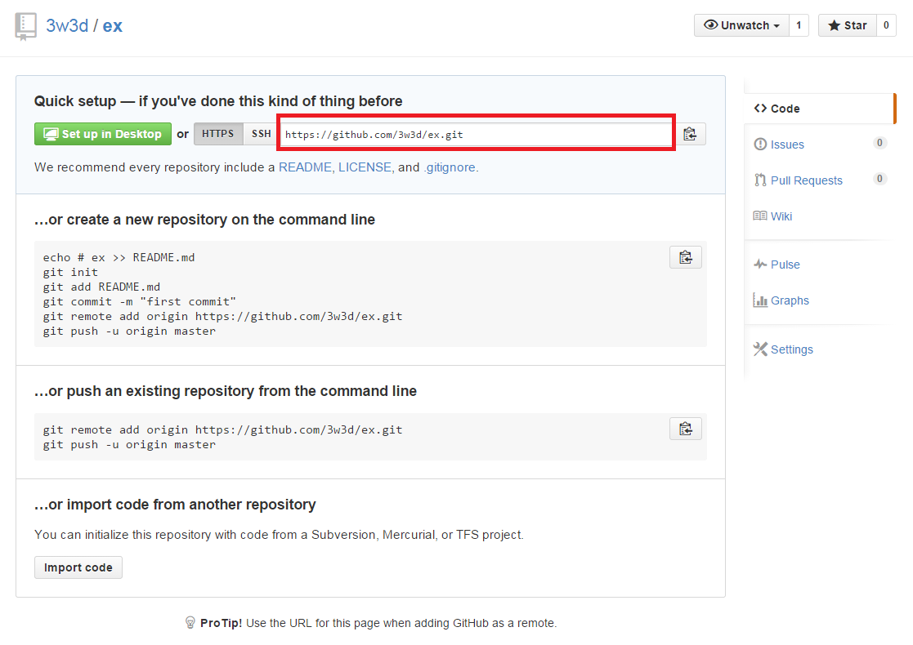
把這網址複製起來

Slide 29
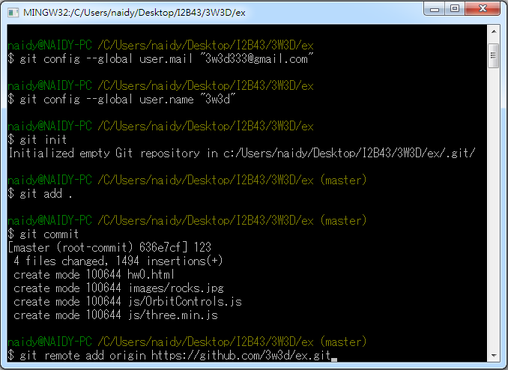
輸入 git remote add origin 加你剛剛複製的網址

Slide 30
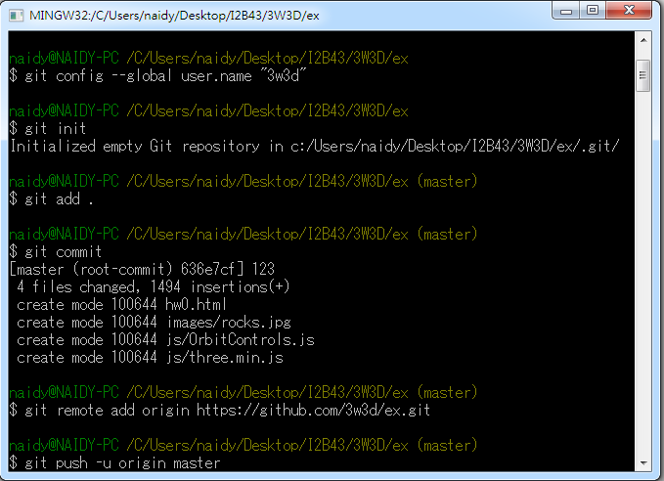
輸入 git push -u origin master
將檔案上傳到github的
master branch

Slide 31
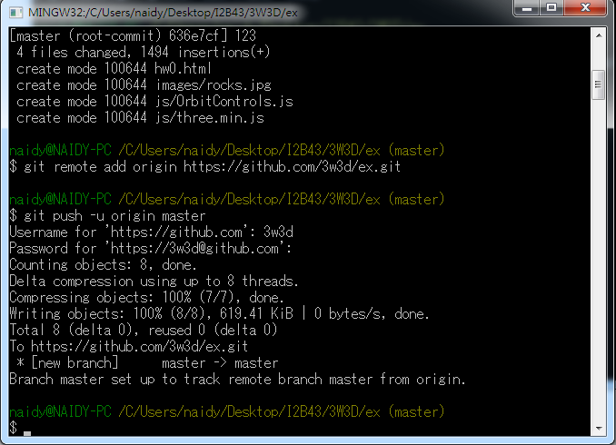
輸入username和password
等待上傳完成

Slide 32
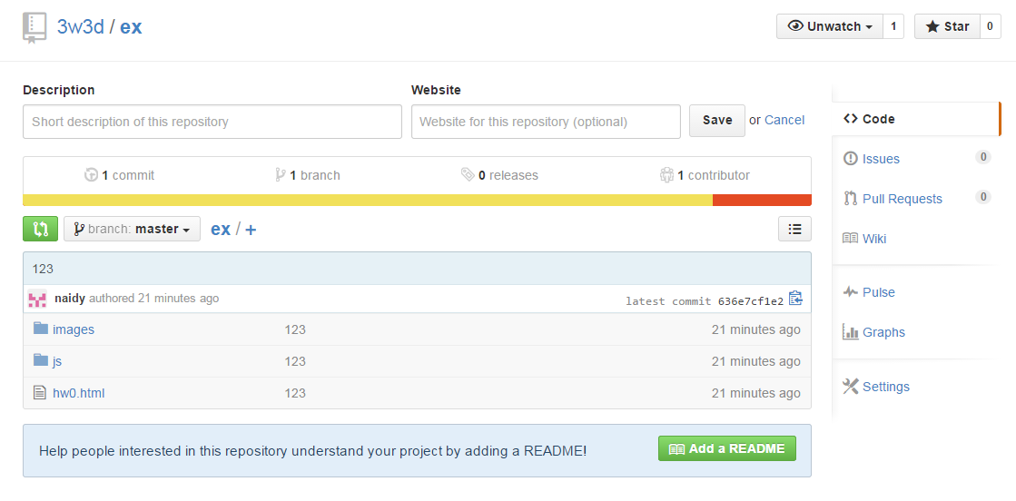
到github確認
上傳成功

Slide 33
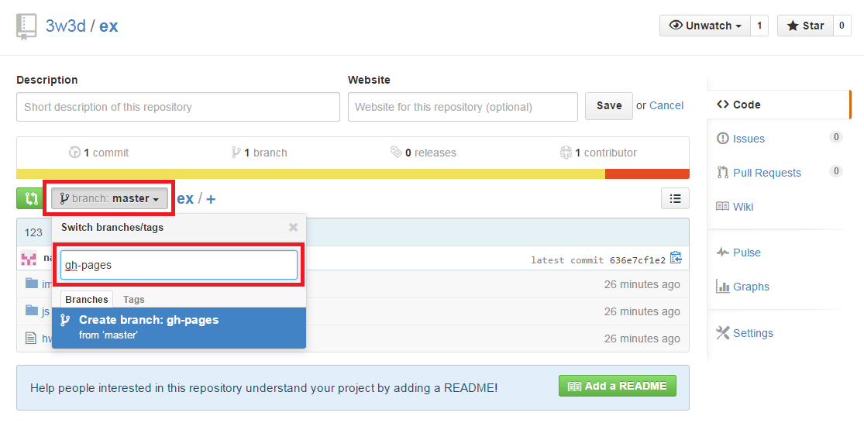
新增一個branch
取名為 gh-pages

Slide 34
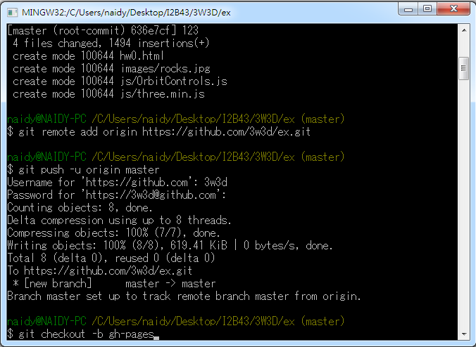
輸入 git checkout -b gh-pages

Slide 35
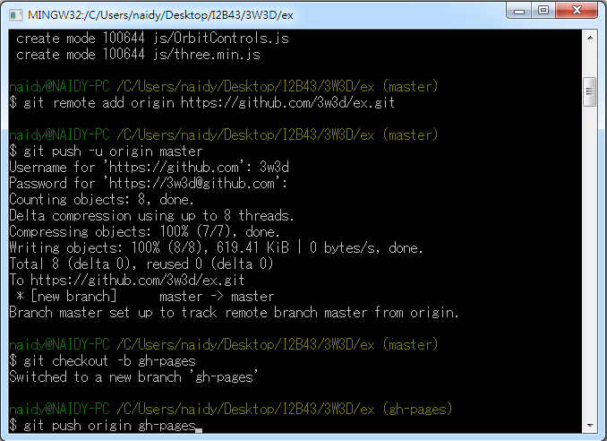
輸入 git push origin gh-pages
執行checkout 後，current branch 已經從 'master‘ 轉成
'gh-pages'
將檔案上傳到github的
gh-pages branch

Slide 36
完成
進入網址 http://(username).github.io/(repository)/index.html
Username和repository就是你剛剛建立的username和repository
Back to Content

Slide 37
當檔案有變更
需要update時…

Slide 38
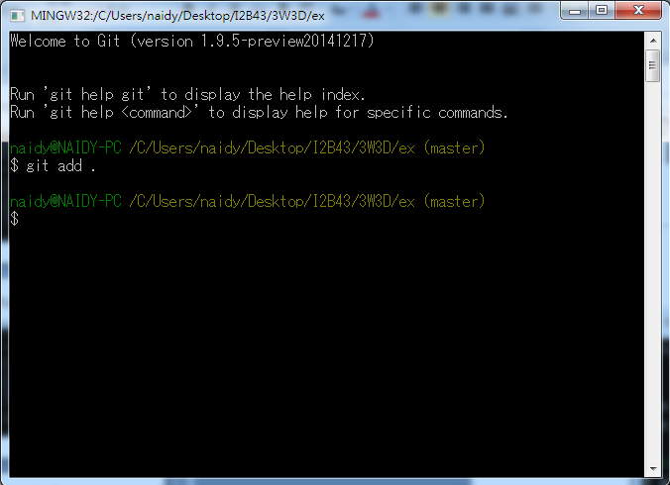
輸入git add .
(同前)
將( . )中所有檔案add

Slide 39
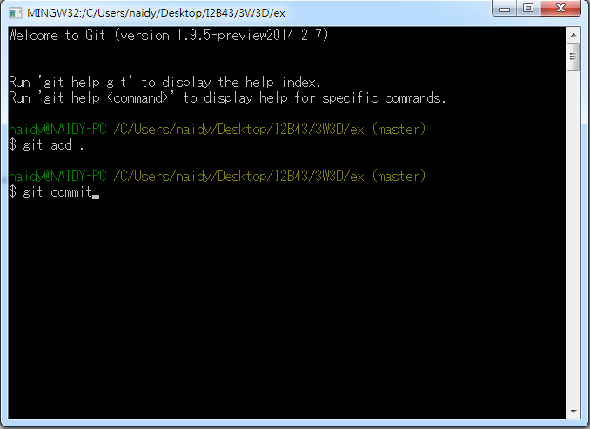
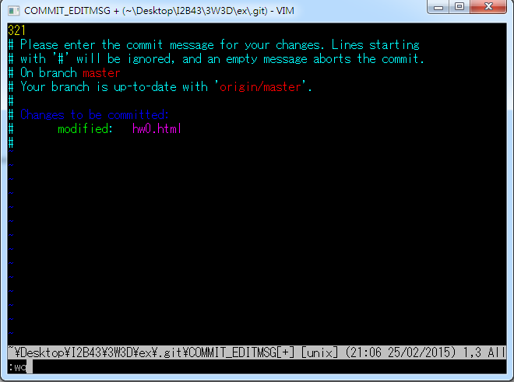
輸入 git commit
按i輸入註解後按ESC 再輸入:wq儲存離開
現在顯示的不是new file
而是modified

Slide 40
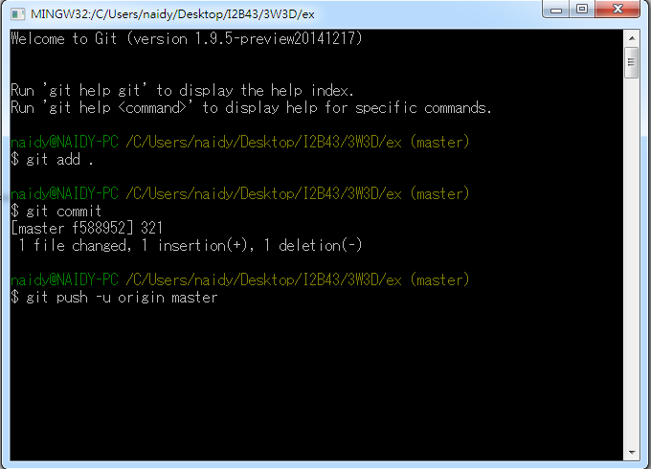
輸入 git push -u origin master
上傳 github的
master branch

Slide 41
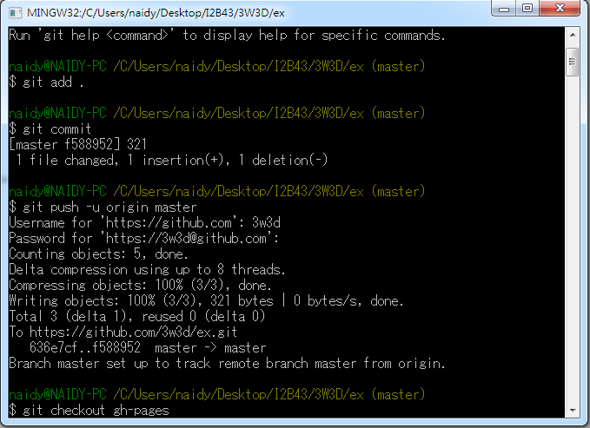
輸入 git checkout gh-pages
Checkout gh-pages branch

Slide 42
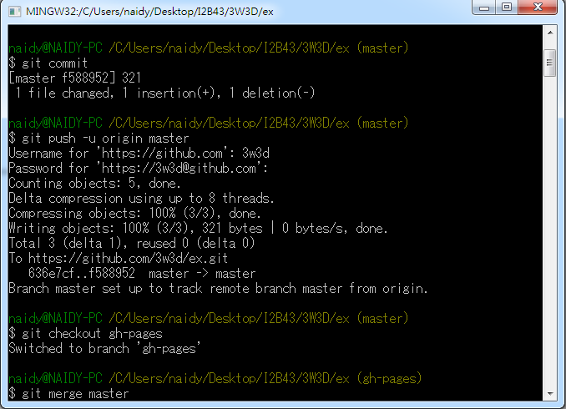
輸入 git merge master
也可以用 merge master指令:
Gh-pages 與 master merge(“同步”)

Slide 43
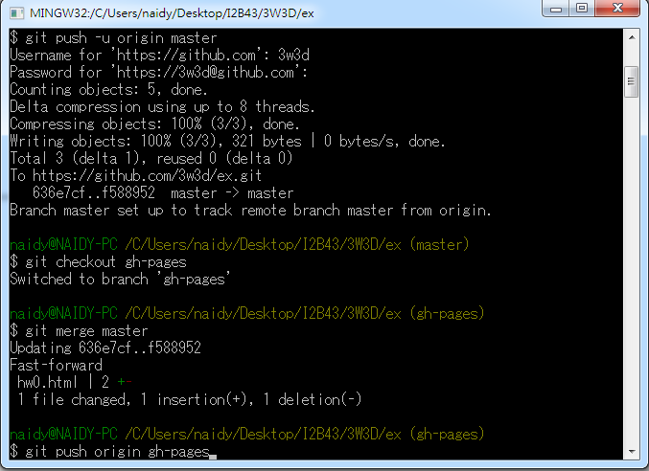
輸入 git push origin gh-pages
上傳到github的
gh-pages

Slide 44
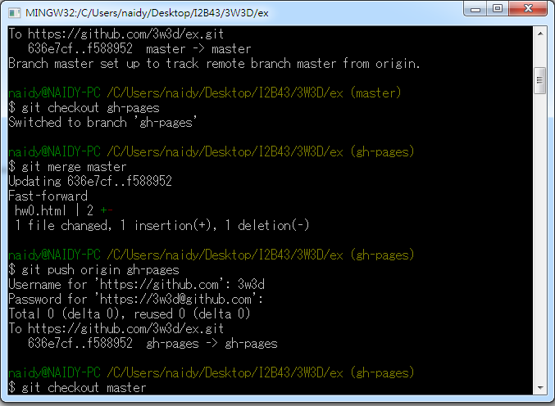
最後輸入git checkout master
切換回master 完成
好習慣: 切換回master branch
Back to Content

